Slide 1
Обяснителна записка за касовото изпълнение на бюджета на Първо основно училище “Никола Йонков Вапцаров”, гр. Берковица
към 30.06.2025 г.

Slide 2
Разходи по параграфи
Параграф 01-00/заплати и възнаграждения на персонала/
*план – 777 153,00лв./отчет – 402 065,00 лв.
Параграф 02-02 /за персонала по извънтрудови правоотношения
*план – 9867,00 лв./отчет 1404,00 лв.

Slide 3
Параграф 02-05 /изплатени суми от СБКО с характер на възнаграждение - представително облекло/
*план – 43 167,00 лв./отчет – 33 300,00 лв.
Параграф 02-08 /обещетения на персонал, с характер на възнаграждение/
*план 40 000,00лв./отчет-0,00 лв.

Slide 4
Параграф 05-51 /ДОО осигурителни вноски от работодателя/
*план – 83 283,00 лв/отчет – 50 963,00 лв.
Параграф 05-52 /УчПФ осигурителни вноски от работодателя/
*план – 28 140,00 лв./отчет –16 442,00 лв.
Параграф 05-60/ЗО осигурителни вноски от работодателя/
*план – 38 862,00 лв./отчет -22 775,00 лв.
Параграф 05-80/ДЗПО осигурителни вноски от работодателя/
*план – 17 316,00 лв./отчет -10 632,00 лв.

Slide 5
Параграф 10-11 /разходи за храна/
*план – 16 146,00 лв./отчет – 10 295,00 лв.
Параграф 10-12 /разходи за медикаменти/
*план – 600,00 лв./отчет – 53,00лв.
Параграф 10-13 /разходи за постелен инвентар и работно облекло/
*план – 4 250,00 лв./отчет –2 250,00лв.
Параграф 10-14 /разходи за учебници/
*план – 27 557,00 лв./отчет - 808,00 лв.
Параграф 10-15 / разходи за материали
*план – 40 186,00 лв./отчет – 8 304,00 лв.

Slide 6
Параграф 10-16 /разходи за вода, горива и ел. енергия/
*план -52 180,00 лв./отчет – 7 328,00 лв.
Параграф 10-20 /разходи за външни услуги
*план – 34 937,00лв./отчет – 15 964,00 лв.
Параграф 10-51 /разходи за командировки в страната/
*план – 9 648,00 лв./отчет – 1 406,00 лв.
Параграф 10-62 /разходи за застраховка/
*план – лв./ отчет 55,00 лв.

Slide 7
Параграф 19-81 /разходи за общински данъци и такси/
*план – 5 050,00лв./отчет - 5049,00 лв.
Параграф 52-01 / придобиване на компютри и хардуер/
*план – 4 000,00 лв./ отчет – 0,00лв.
Параграф 52-03 /придобиване на друго оборудване, машини и съоръжения /
*план – 5 000,00 лв./ отчет – 4 526,00лв.

Slide 8
Приходи по параграфи
Параграф 52-05 /придобиване на стопански инвентар/
*план – 3 000,00 лв./ отчет – 0,00лв.
Параграф 61-09 /Приходи от ОБА - вътрешни трансфери в системата на първостепенния разпоредител/
*план –1 240 342,00 лв./ отчет – 690 341,00 лв.

Slide 9
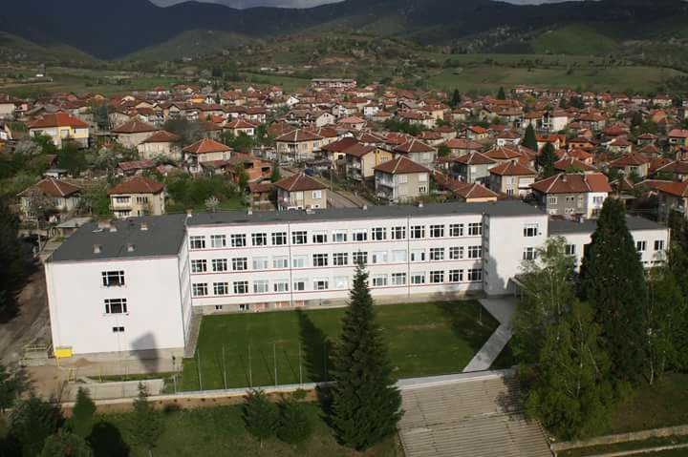
Анастасия Грудова Катя Василева Счетоводител Директор
email:n.vaptsarov@1ou-berk.com

